Slide 1
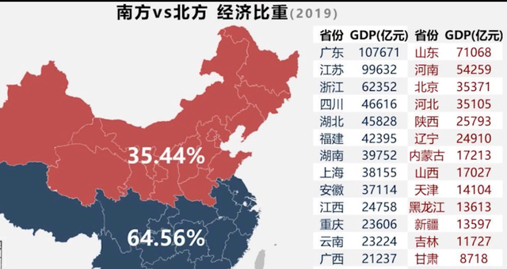

Slide 2
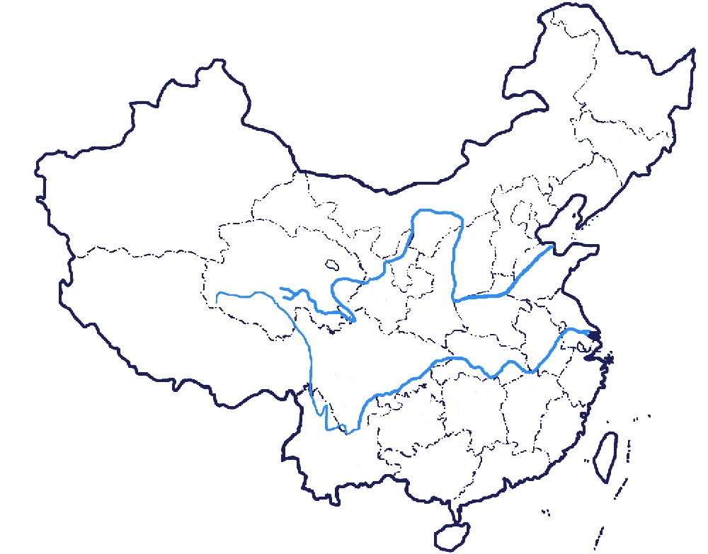
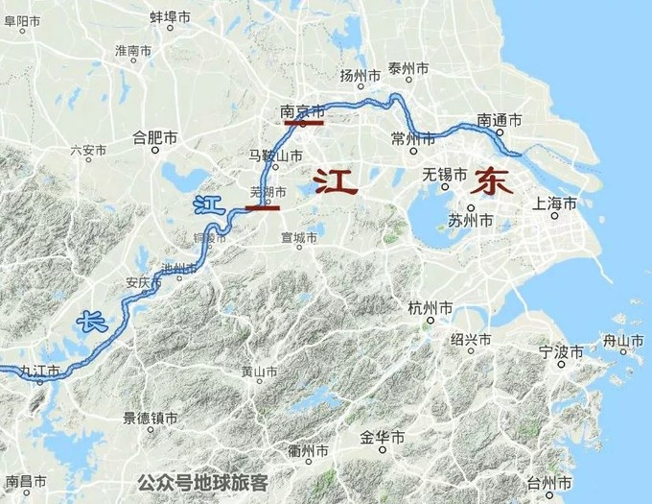
地里江南
扬州
荆州
江南：泛指长江中下游（长江以南），古人又称江东或江左。

Slide 3
东晋南朝时期江南地区的开发
壹
剑湖实验学校 王超颖
贰
叁
肆
南方政权的更迭
南北军事的较量
江南地区的开发
天下大势的走向
政
治
军
事
经
济
感
悟
Notes:
本模板由小政用心设计，欢迎购买。支持正版。字体来源：经典行书简、华文新魏。（版权归字体设计方所有）；图片来源：可商用图片，版权归原作者所有；小政用心设计带内容的实用模版。

Slide 4
壹
政治：南方政权的更迭
Notes:
本模板由小政用心设计，欢迎购买。支持正版。字体来源：经典行书简、华文新魏。（版权归字体设计方所有）；图片来源：可商用图片，版权归原作者所有；小政用心设计带内容的实用模版。

Slide 5
三国两晋南北朝的更迭
北朝
东魏
北齐
东汉
魏
北魏
西晋
十六国
西魏
北周
蜀
吴
东晋
宋
齐
梁
陈
南朝

Slide 6
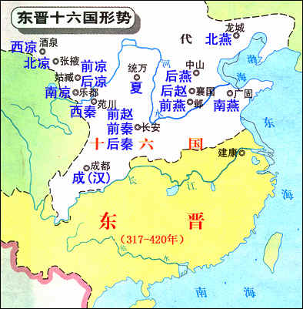
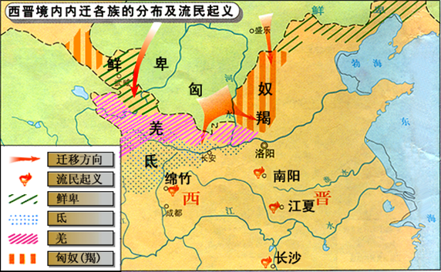
（一）东晋的兴亡
1、背景：
公元316年，内迁匈奴人的一支武装灭亡了西晋。
2、东晋建立：
（1）时间：
317年
（2）都城：
建 康
（3）建立者：
司马睿

Slide 7
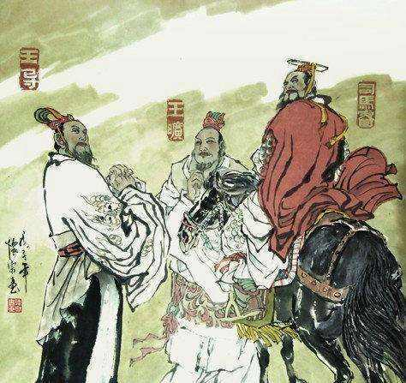
（一）东晋的兴亡
3、统治：
依靠北方南迁和南方本地的世家大族建立其统治。
政治上依靠王导
军事上依靠王敦
“王与马共天下”

Slide 8
（一）东晋的兴亡
4、灭亡：
东晋末年，政权落入武将手中，420年，东晋灭亡。

Slide 9
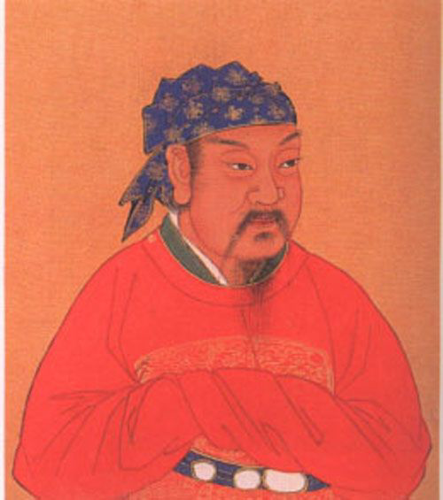
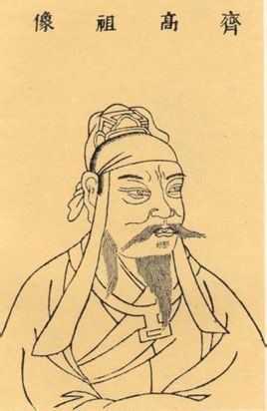
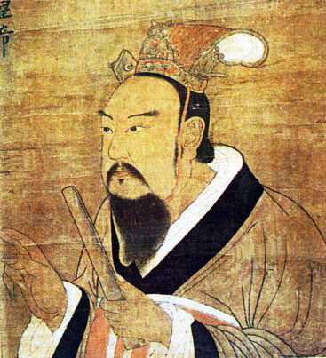
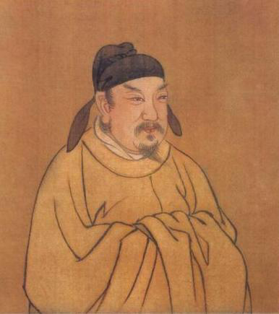
（二）南朝的政治
420—589年，中国南方相继出现宋、齐、梁、陈四个王朝。这些王朝历史上统称为“南朝”。
宋武帝刘裕
齐高帝萧道成
梁武帝萧衍
陈武帝陈霸先
Notes:
本模板由小政用心设计，欢迎购买。支持正版。字体来源：经典行书简、华文新魏。（版权归字体设计方所有）；图片来源：可商用图片，版权归原作者所有；小政用心设计带内容的实用模版。

Slide 10
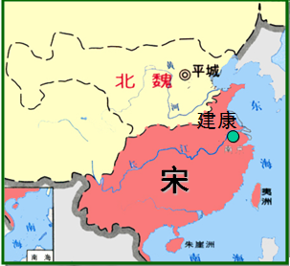
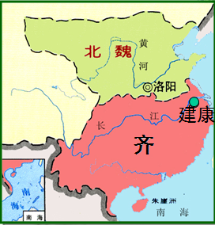
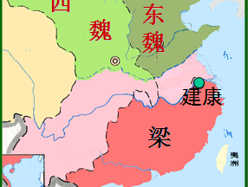
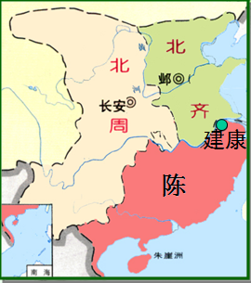
1、版图：
（二）南朝的政治
朝代 | 建立者 | 称帝前曾任官职
宋 | 刘裕 | 平北将军
齐 | 萧道成 | 骠骑大将军
梁 | 萧衍 | 大司马、总领中外军事
陈 | 陈霸先 | 车骑将军、都督中外诸军事
军事将领夺权
疆域越来越小

Slide 11
（二）南朝的政治
2、概况：
朝代 |  | 建立者 | 时间 | 都城
南 朝 | 宋 | 刘裕 | 420年—479年 | 建康
 | 齐 | 萧道成 | 479年—502年
 | 梁 | 萧衍 | 502年—557年
 | 陈 | 陈霸先 | 557年—589年
六朝古都
政权更替频繁
都城都在建康

Slide 12
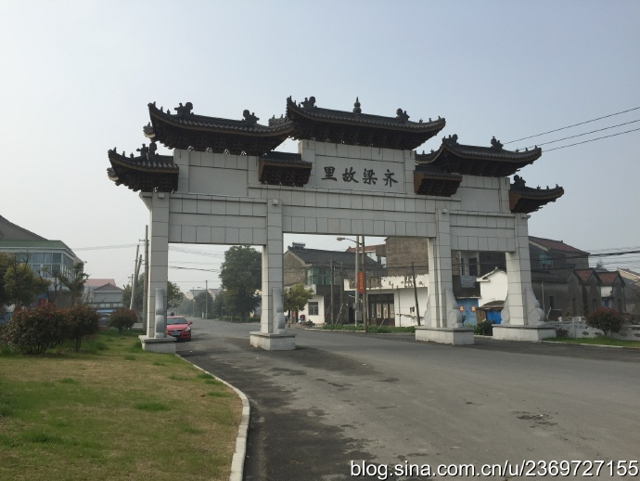
南北朝齐梁(常州籍)皇帝十五人
齐高帝 萧道成 479～482年
齐武帝 萧赜 483～493年
齐景帝 萧昭业 494年
齐恭王 萧昭文 494年
齐明帝 萧鸾 494～498年
东昏侯 萧宝卷 499～501年
齐和帝 萧宝融 501～502年
梁武帝 萧衍 502～548年
临贺王 萧正德 548～549年
简文帝 萧纲 550～551年
豫章王 萧栋 551年
武陵王 萧纪 552年
梁元帝 萧绎 552～555年
建安公 萧渊明 555年
梁敬帝 萧方智 555～557年
萧承之(?～447年)
万绥，
常州市新北区孟河镇万绥村
齐梁故里
兰陵古墟

Slide 13
贰
军事：南北军事的较量
Notes:
本模板由小政用心设计，欢迎购买。支持正版。字体来源：经典行书简、华文新魏。（版权归字体设计方所有）；图片来源：可商用图片，版权归原作者所有；小政用心设计带内容的实用模版。

Slide 14
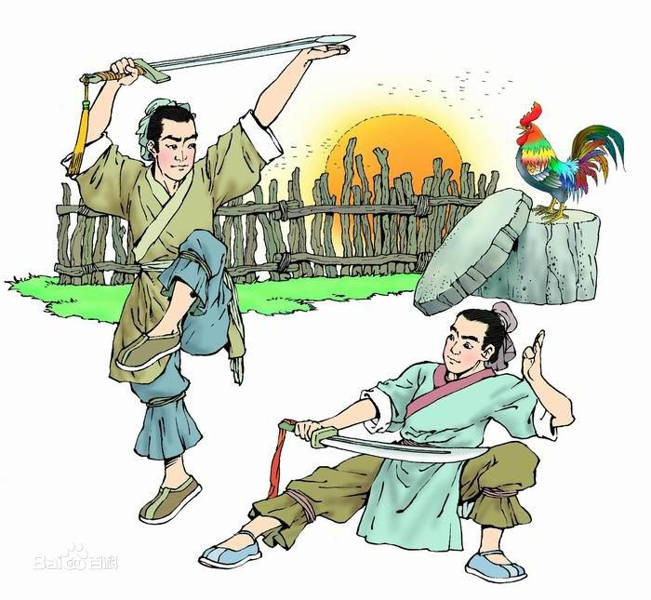
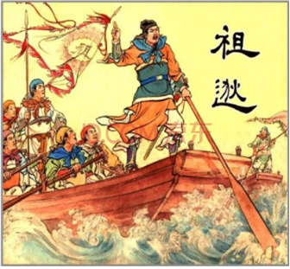
（一）祖逖北伐
闻鸡起舞
中流击楫
“如不扫清中原，誓不再回江东”
由于朝廷对北伐将领心存疑虑，多方牵制，使北伐缺少后援，东晋最终未能恢复中原。

Slide 15
（二）淝水之战
淝水之战中东晋以少胜多，战胜了前秦。这场战争使东晋抵御了来自北方的军事威胁，统治局面相对稳定。

Slide 16
叁
经济：江南地区的开发
Notes:
本模板由小政用心设计，欢迎购买。支持正版。字体来源：经典行书简、华文新魏。（版权归字体设计方所有）；图片来源：可商用图片，版权归原作者所有；小政用心设计带内容的实用模版。

Slide 17
（一）原因
阅读材料，并回答问题。
材料一：楚越之地,地广人稀,饭稻羹鱼,或火耕而水耨……无积聚而多贫。
——《史记》
材料二：江南之为国盛矣……地广野丰，民勤本业，一岁或稔，则数郡忘饥。……渔盐杞梓之利，充仞八方；丝绵布帛之饶，覆衣天下。
——《宋书》
地广人稀，生产水平落后，商业不发达。
物产丰富，粮食产量高，手工业发达。
对比一下：《史记》与《宋书》中对江南地区的描述有什么不同？
秦汉时期，经济重心在北方黄河流域

Slide 18
较为安定的社会环境，是社会经济恢复和发展的先决条件，这是十分浅显的道理，也是一条颠扑不破的历史真理……南北朝时期，北方的战乱也远甚于南方。
大量北方人民的南下，既使南方的劳动大军源源不断地得到补充，更重要的是他们把中原地区先进的生产技能和知识也带到南方，在南方广为传播，这对南方社会经济的发展，无疑是功莫大焉。
在封建政府的各类政策中，劝课农桑、设置侨州郡及开放山林川泽等起了较为积极的作用。
——蒋福亚《魏晋南北朝经济史》
根据材料和教材内容，思考：东晋南朝时期，南方社会经济能较快发展的原因？哪一原因是最主要的？
（小组交流）

Slide 19
江南地区经济较快发展的主要原因
1
自然条件
江南地区自然条件优越；
2
人口条件
北方人大量南迁，带来了劳动力、
先进的生产工具和生产技术；
3
社会条件
江南地区的战乱比较少，社会比较安定；
4
政治条件
江南地区统治者采取适当的政策发展经济；
5
南北方人民的共同努力。

Slide 20
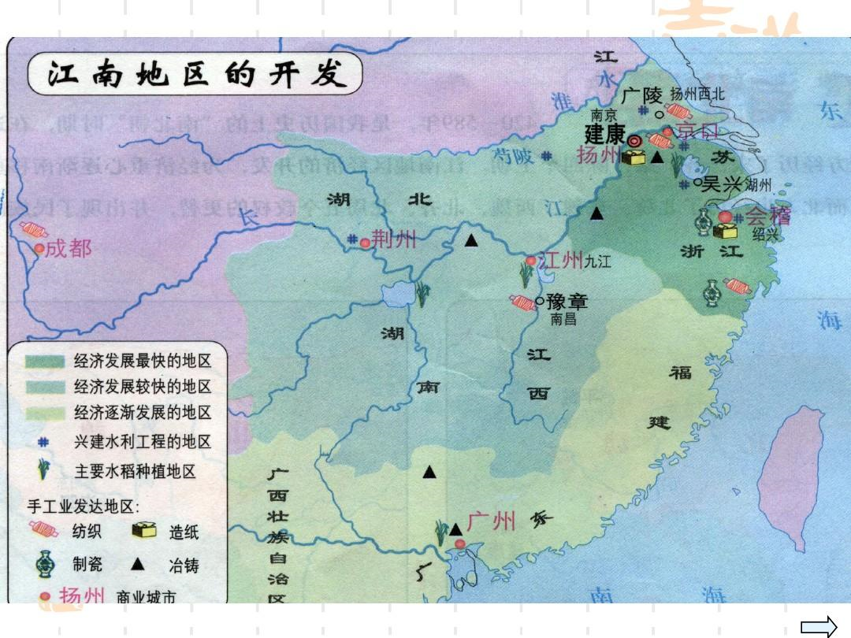
（二）表现
农业
手工业
商业

Slide 21
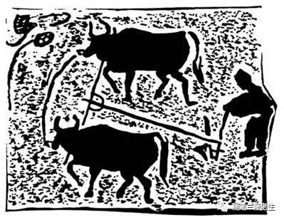
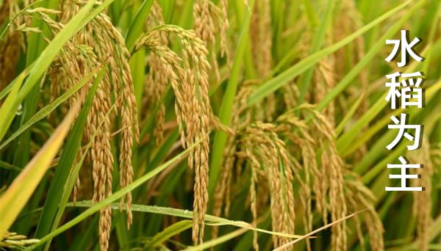
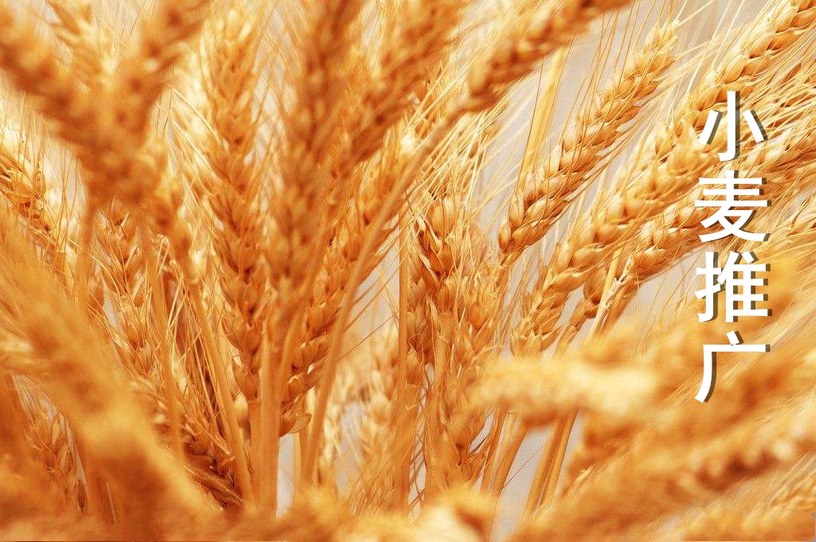
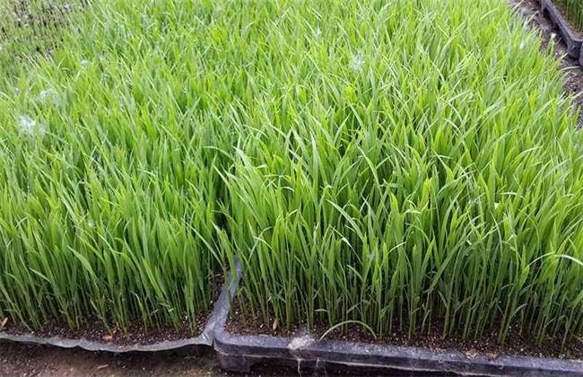
（二）表现
1.农业
随着南方土地开垦面积的扩大、大规模的兴修水利及对灌溉工具的改进，水稻种植得到普遍推广，尤其是稻麦复种制的推广，大大提高了单位面积产量。农业的进步还表现在田间管理、施肥、选种等技术水平的提高，垦田面积的扩大，人口数量的增长以及对农业生产经验和技术的总结等方面。
——章开沅《中国经济史》
育秧移栽
施肥
推广和改进犁耕，实行精耕细作

Slide 22
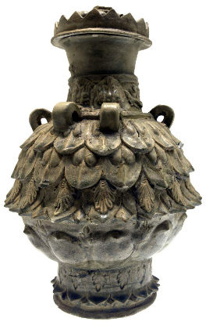
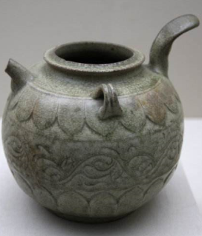
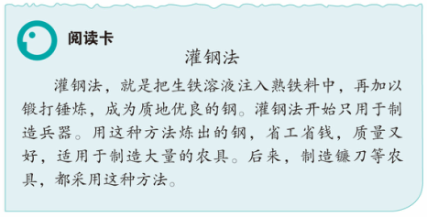
2.手工业
制瓷业是魏晋时期新兴的手工业，南方以青瓷为主，北方以白瓷为主。魏晋南北朝时期，古代的炼钢技术已基本成熟，冶金业在生产规模、冶炼工艺及技术等方面都有显著进步……南朝发明的灌钢冶炼法是炼钢技术的重大突破。
——章开沅《中国经济史》
南朝青瓷

Slide 23
3.商业
材料一：建康城东晋初年只有4万户左右，而梁代急增至28万，短短200年左右的时间里增长了6倍。同时期北方最大的都会城市洛阳的人口不过10万9千余户，尚不及建康的一半。
——简修炜等《六朝史稿》
材料二：以建康为代表的商业城市的兴起，其周围有许多市场，贸易来往，舟船车辆云集，人口集中，最盛时达一百四十万左右。
——罗宗真《探索历史的真相：江苏地区考古、历史研究文集》
人口众多、商业繁荣、大都市

Slide 24
（二）表现
江南经济的开发表现在哪些方面？
农业
手工业
商业
开垦荒地 、兴修水利工程、农业生产技术改进、实行农业多种经营。
缫丝、织布、制瓷、冶铸、造船、造纸、制盐等方面有显著发展。
建康成为南朝时期最为活跃的大都市。

Slide 25
（三）影响
东晋时期，社会经济有所发展，江南出现了“荆扬晏安，户口殷实”的景象。
《晋书·食货志》：东晋后期南方的情形是“天下无事，时和年丰，百姓乐业，谷帛殷阜，几乎家给人足矣。”
《中国经济史》：自孙吴政权始，先后有孙吴、东晋、宋、齐、梁，陈等六朝在江南立国建都，社会经济得到快速发展，经济开发不断向广度和深度发展，逐渐形成了长江下游（三吴），长江中游（江汉），长江上游（巴蜀）几个重要经济区，岭南和闽江等新经济区也逐渐兴起。
江南地区得到开发

Slide 26
（三）影响
南
北
北
南
北
南
秦汉
魏晋南北朝
宋代
南方经济迅速发展，南北趋向平衡
为经济重心南移奠定基础

Slide 27
肆
感悟：天下大势的走向
Notes:
本模板由小政用心设计，欢迎购买。支持正版。字体来源：经典行书简、华文新魏。（版权归字体设计方所有）；图片来源：可商用图片，版权归原作者所有；小政用心设计带内容的实用模版。

Slide 28
材料一：大流徙之狂潮发动于西晋之民族矛盾激化之时，通常称之曰“永嘉南渡”。由中原向江南流徙——此为当时最大之流徙群，东晋及南朝政权，即由此流徙群中之领袖所建立而维持之者。
——李剑农《中国古代经济史稿第二卷》
人民群众是历史的创造者
南北人民共同创造了历史
材料二：南方相对安定环境的获得，最重要、最关键的还是南北人民共同奋斗的结果。
——蒋福亚《魏晋南北朝社会经济史》
材料三：人口流动迁徙、人口分布格局的变化，对南方地区、边远地区的开发和发展起了积极作用。
——章开沅《中国经济史》

Slide 29
北朝
魏晋南北朝时代特点
东魏
北齐
东汉
魏
十六国
北魏
西晋
西魏
北周
蜀
吴
东晋
宋
齐
梁
陈
南朝
天下大势：分久必合
政权分立
由于数百年间之民户大流徙，南北文化得以交流，各族生活得以融合，落后区域得以开发……此与隋、唐统一之基与社会经济之发展，当有一定作用也。
——李剑农《中国古代经济史稿第二卷》
民族融合

Slide 30
东晋南朝时期江南地区的开发
一、南方政权的更迭
东晋的兴亡、南朝的政治
二、南北军事的较量
祖逖北伐
三、江南地区的开发
原因、表现、影响
四、天下大势的走向
分久必合，走向统一

